Slide 1
第19章 电力电子技术
19.1 电力电子器件
19.2 可控整流电路
19.3 逆变电路
19.4 交流调压电路
19.5 直流斩波电路(略)

Slide 2
19.1 电力电子器件
19.1.1 电力电子器件的分类
1. 不控器件
器件的导通和关断无可控功能。如整流二极管(D)。
2. 半控器件
器件的导通可控,但关断不可控。如普通晶闸管(T)。
3. 全控器件
器件的导通和关断均具可控的功能。如可关断晶闸管(GTO) 、功率晶体管(GTR) 、功率场效晶体管(VDMOS)及绝缘栅双极型晶体管(IGBT)等。

Slide 3
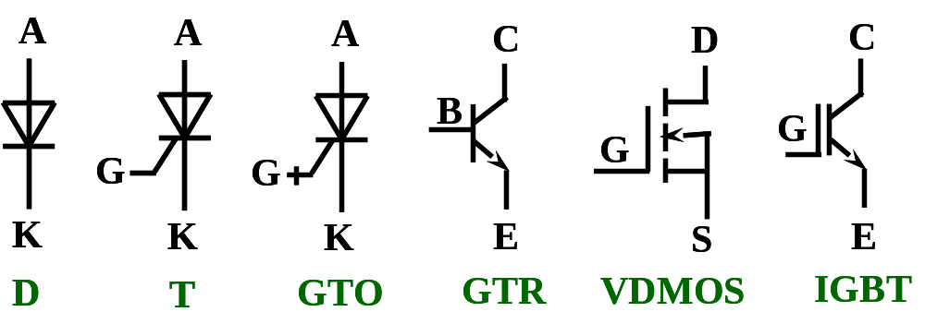
电力电子器件的符号
电力电子器件的主要性能指标：电压、电流、工作频率。

Slide 4
19.1.2 晶闸管
晶闸管(Silicon Controlled Rectifier)是在晶体管基础上发展起来的一种大功率半导体器件。它的出现使半导体器件由弱电领域扩展到强电领域。
晶闸管也像半导体二极管那样具有单向导电性,但它的导通时间是可控的，主要用于整流、逆变、调压及开关等方面。
优点：
体积小、重量轻、效率高、动作迅速、维修简单、操作方便、寿命长、 容量大(正向平均电流达千安、正向耐压达数千伏)。

Slide 5
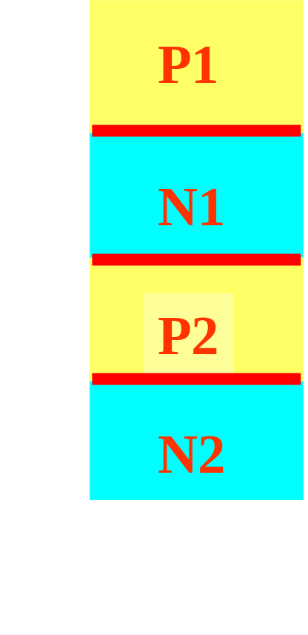
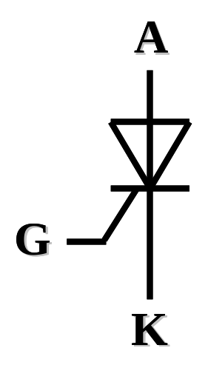
1. 普通晶闸管
A
阳极
(1) 基本结构
晶闸管是具有三个PN结的四层结构, 其
结构及符号如图所示。
三
个
PN
结
四 层 半 导 体
G
G
控制极
K 阴极
(b) 符号
(a) 结构
晶闸管的结构及符号

Slide 6
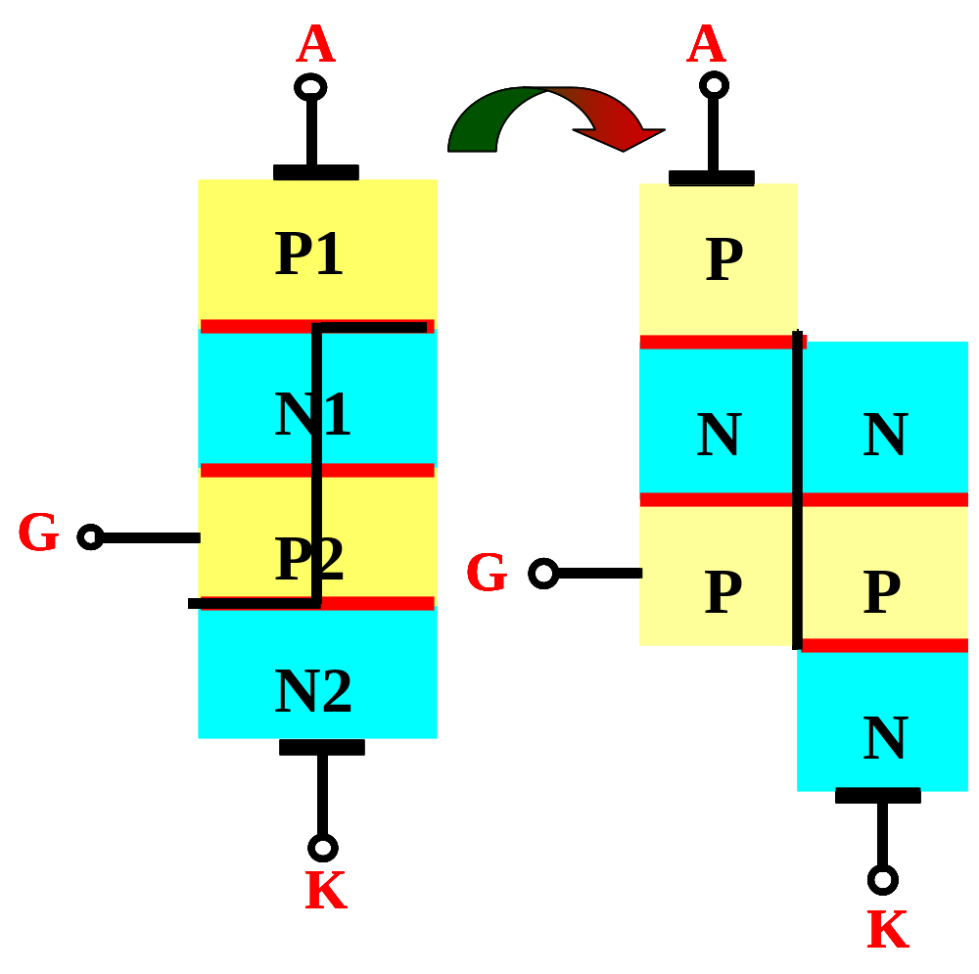
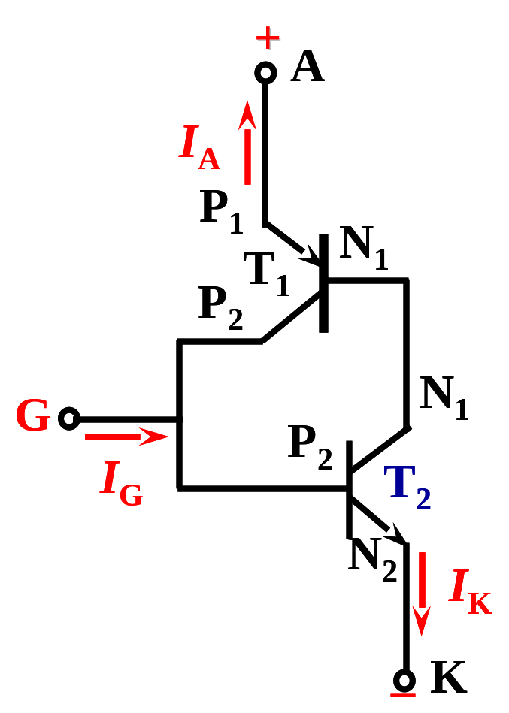
晶闸管相当于PNP型和NPN型两个晶体管的组合。

Slide 7
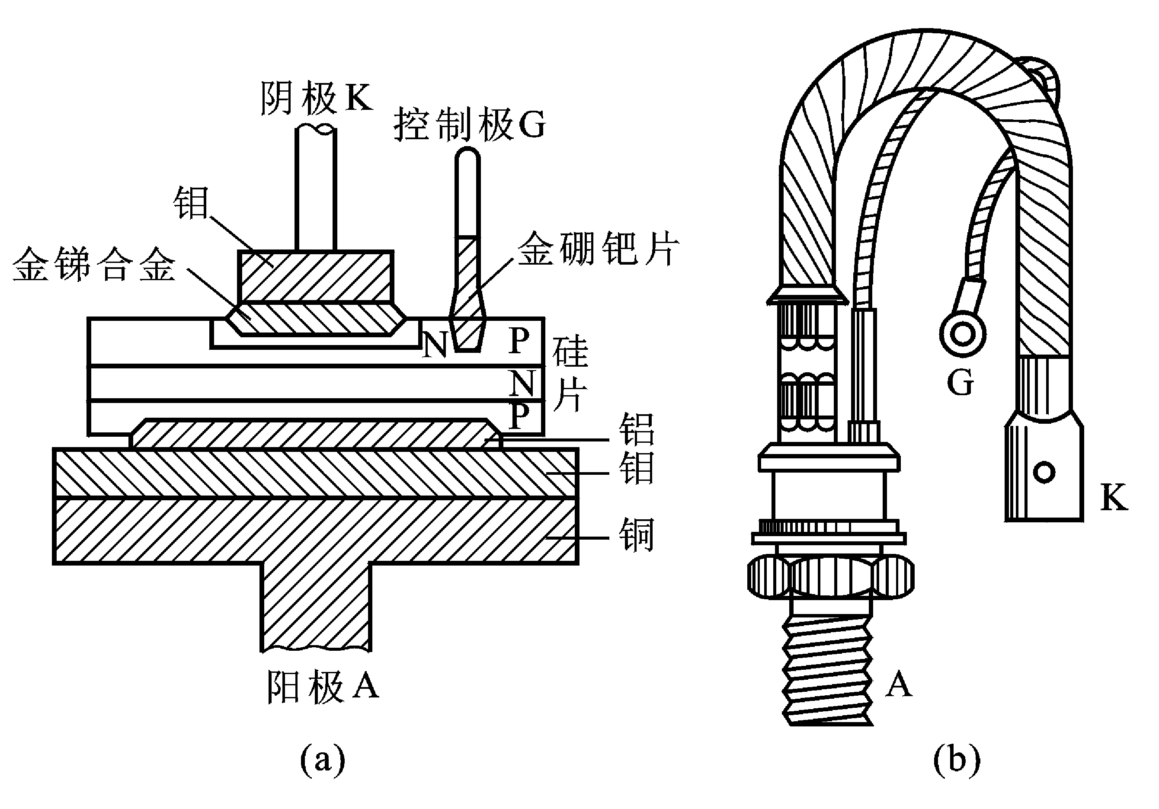
1. 普通晶闸管
(1) 基本结构
晶闸管的结构和外形

Slide 8
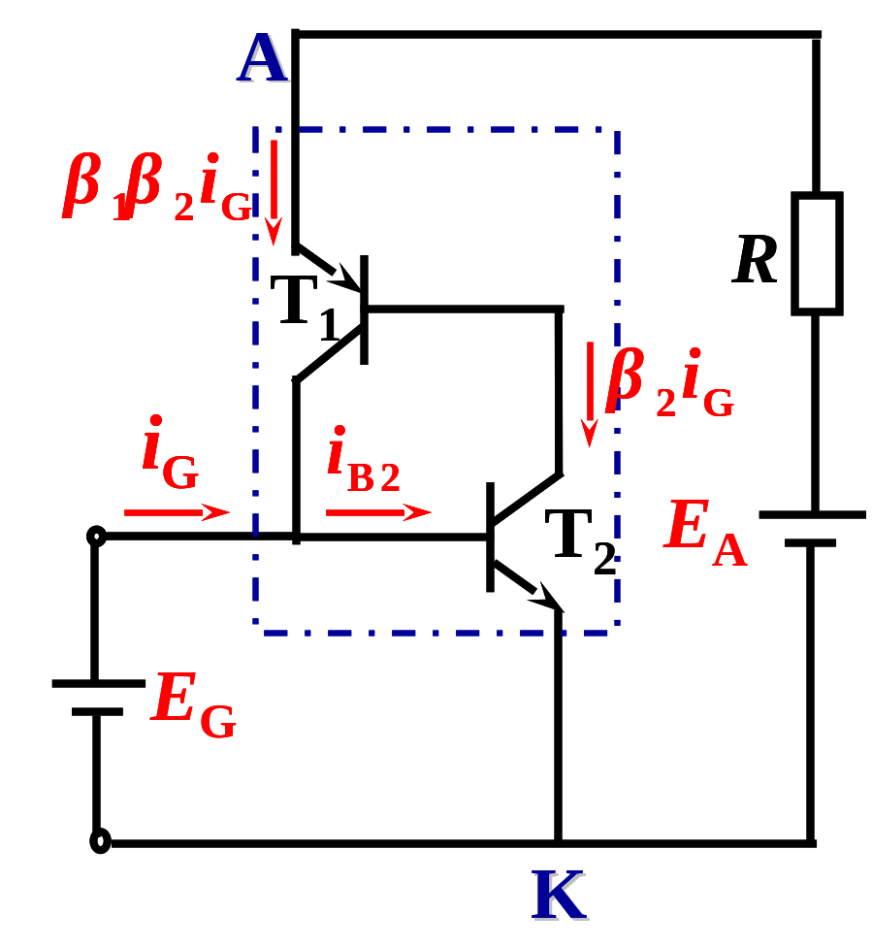
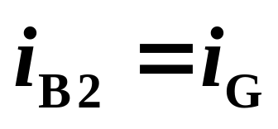
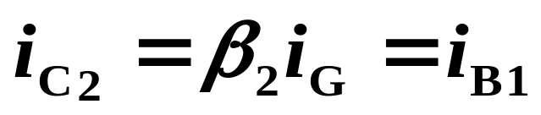
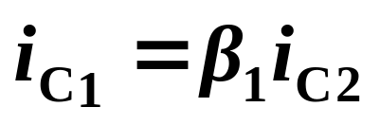
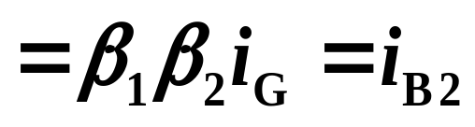
(2) 工作原理
形成正反馈过程
在极短时间内使两个晶体管均饱和导通,此过程称触发导通。
E_{A} > 0、E_{G} > 0

Slide 9
(2) 工作原理
形成正反馈过程
G
晶闸管导通后，去掉E_{G}， 依靠正反馈,仍可维持导通状态。
E_{A} > 0、E_{G} > 0

Slide 10
晶闸管导通的条件：
① 晶闸管阳极电路 (阳极与阴极之间) 施加正向电压。
② 晶闸管控制电路 (控制极与阴极之间) 加正向电压或正向脉冲 (正向触发电压)。
晶闸管导通后, 控制极便失去作用。 依靠正反馈,晶闸管仍可维持导通状态。
晶闸管关断的条件：
① 必须使晶闸管阳极电流减小,直到正反馈效应不能维持。
② 将阳极电源断开或者在晶闸管的阳极和阴极间加反向电压。

Slide 11
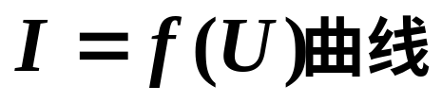
(3) 伏安特性
I
I_{F}
_
正向平均电流
+
维持电流
I_{G2} > I_{G1} > I_{G0}
I_{H}
I_{G2}
I_{G1}
I_{G0}
U_{BR}
U_{RRM}
O
U_{DRM}
U_{BO}
U
U
反向转折电压
_
正向转折电压
+
反向特性
正向特性

Slide 12
(4) 主要参数
① 正向重复峰值电压 U_{DRM}
晶闸管控制极开路且正向阻断情况下,可以重复加在晶闸管两端的正向峰值电压。
一般U_{DRM} 比正向转折电压U_{BO}低100V 。
② 反向重复峰值电压 U_{RRM}
晶闸管控制极开路时,可以重复加在晶闸管两端的反向峰值电压。
一般U_{RRM} 比反向转折电压|U_{BR}|低100V 。
③ 正向平均电流 I_{F}
在环境温度为40℃及标准散热条件下, 晶闸管处于
全导通时可以连续通过的工频正弦半波电流的平均值。

Slide 13
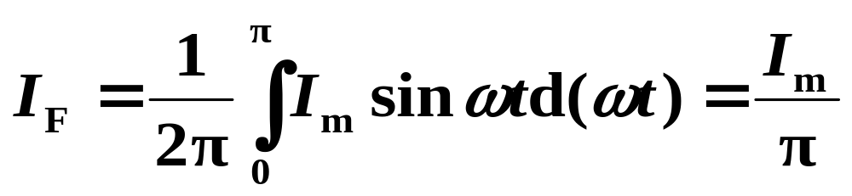

如果正弦半波电流的最大值为I_{m}, 则
I_{F}
O
t
π
2π
普通晶闸管I_{F}为1~1000A。
④ 维持电流 I_{H}
在规定的环境温度和控制极断路时，晶闸管维持导通状态所必须的最小电流。

Slide 14
晶闸管型号及其含义
K
P
导通时平均电压组别
共九级, 用字母A~I表示0.4~1.2V
额定电压,用其百位数或千位数表示，取U_{DRM}或U_{RRM}较小者
额定正向平均电流(I_{F})
普通型
(晶闸管类型)
P⎯普通晶闸管
K⎯快速晶闸管
S⎯双向晶闸管
晶闸管
如KP5−7表示额定正向平均电流为5A, 额定电压为700V。

Slide 15
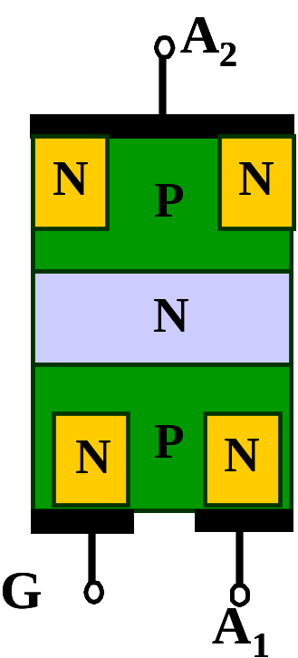
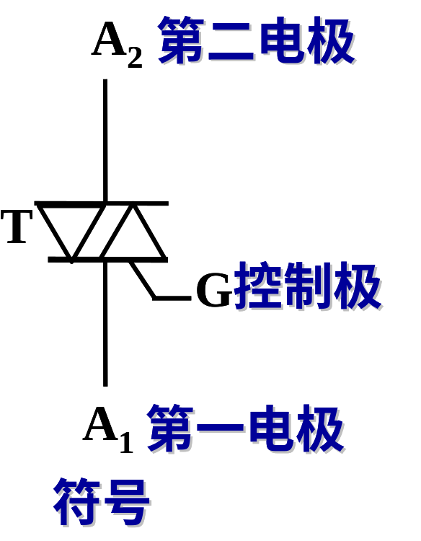
2. 双向晶闸管
(1) 结构
特点：
相当于两个晶闸管反向并联，两者共用一个控制极。
晶闸管双向触发导通。
(2)工作原理
U_{A2}>U_{A1}时
控制极相对于A₁加正脉冲，u_{GA1}> 0，晶闸管正向导通，电流从A₂流向A₁。
U_{A2}<U_{A1}时
控制极相对于A₁加负脉冲，u_{GA1}< 0，晶闸管反向导通，电流从A₁流向A₂。

Slide 16
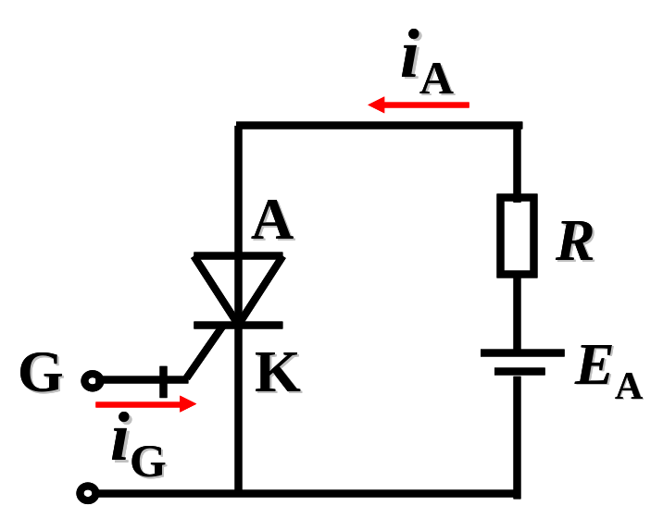
3. 可关断晶闸管
符号
A
特点：
控制极加正触发信号，晶闸管导通；
控制极加负触发信号，晶闸管关断。
GTO
G
K
i_{G}
i_{A}
GTO全控示意图

Slide 17
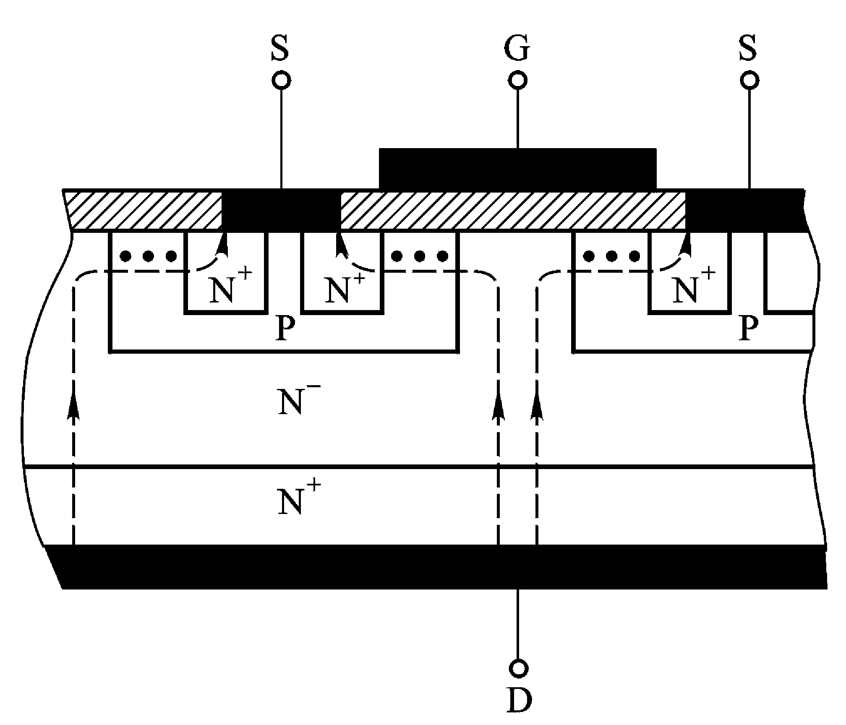
19.1.3 功率晶体管、功率场效晶体管和绝缘栅双极型
晶体管
1. 功率晶体管
这种晶体管主要作为功率开关使用。
2. 功率场效晶体管
这种场效晶体管的漏极电流较大，可达几百安；耐压较高，漏−源极电压可达数千伏；效率较高、速度较快。

Slide 18
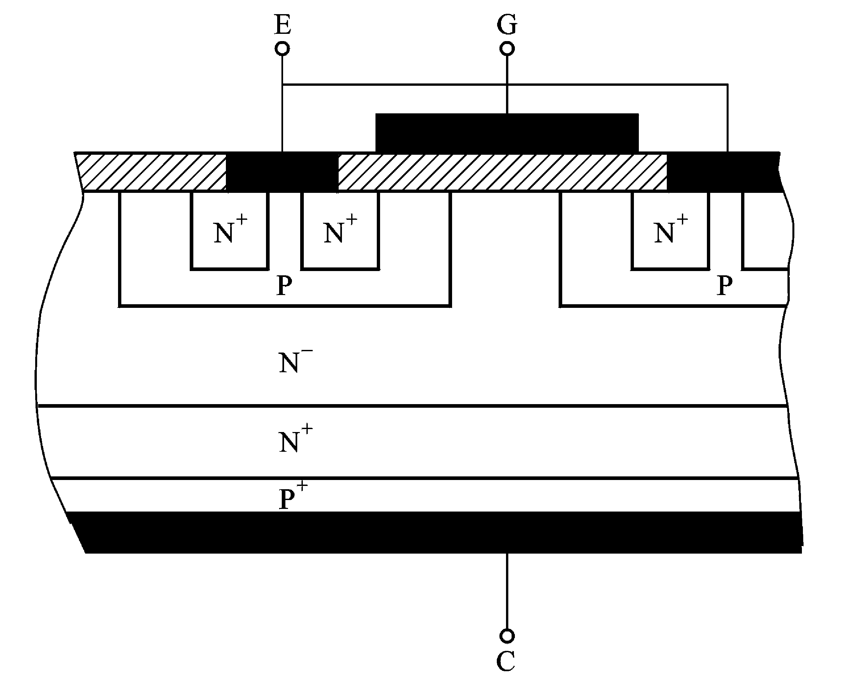
3. 绝缘栅双极型晶体管
这种晶体管综合了功率晶体管和功率场效晶体管的优点，具有较高的电压与电流和工作频率，其关断时间可缩短到 40 ns。

Slide 19
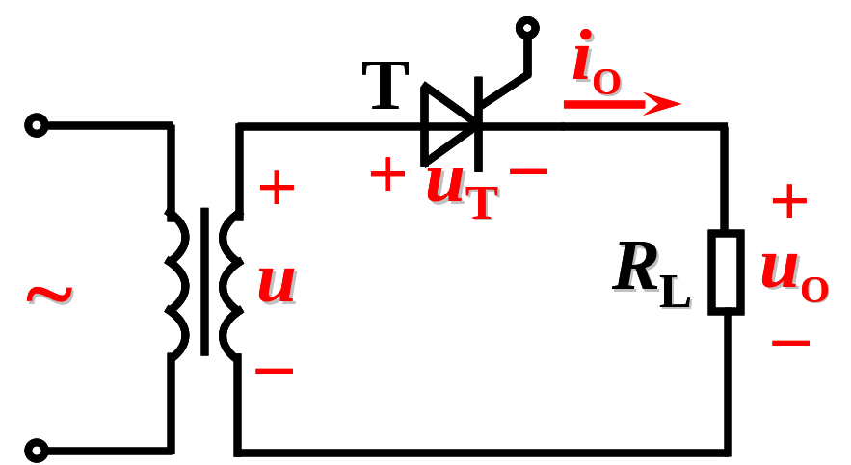
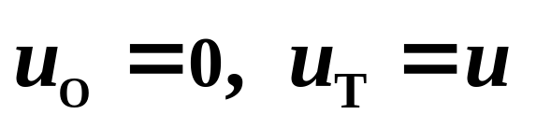
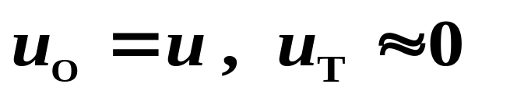
19.2 可控整流电路
19.2.1 可控整流电路
1. 单相半波可控整流电路
(1) 电阻性负载
u > 0 时：
若u_{G} = 0，晶闸管不导通，
控制极加触发信号，晶闸管承受正向电压导通
u < 0 时: 晶闸管承受反向电压不导通
u_{O} = 0, u_{T} = u
故称可控整流。

Slide 20
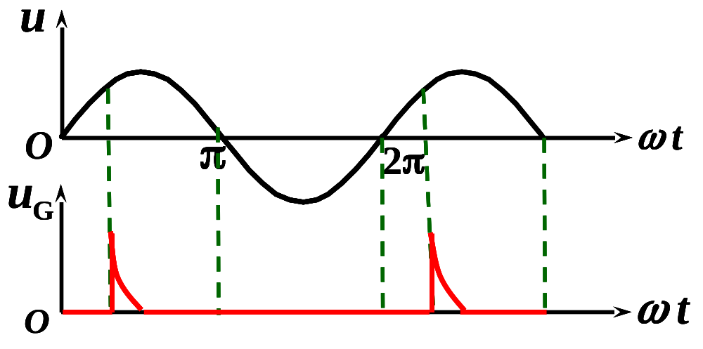
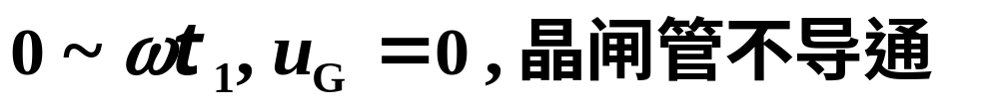
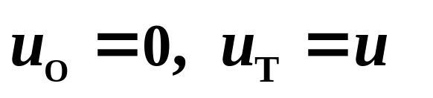
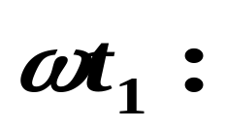
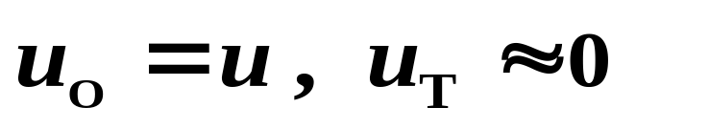
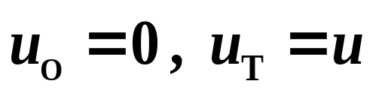
工作原理
ωt₁
u > 0时:
加触发信号，晶闸管承受正向电压导通
u < 0 时: 晶闸管承受反向电压不导通
即晶闸管反向阻断。

Slide 21
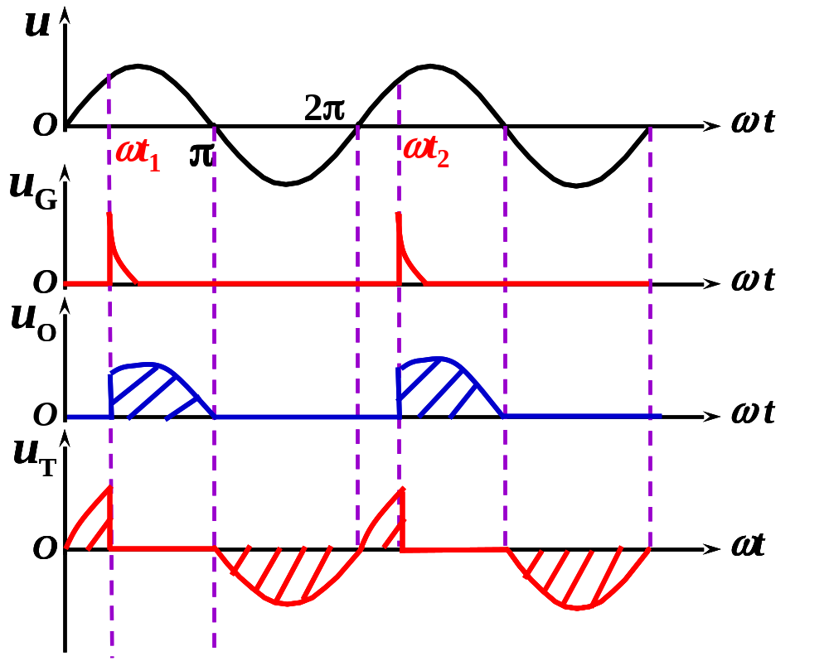
导通角
α
θ
接电阻负载时
单相半波可控整流电路电压、电流波形
控制角

Slide 22
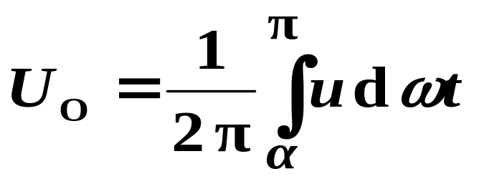
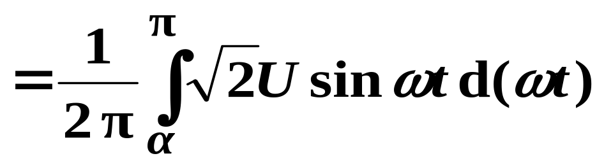
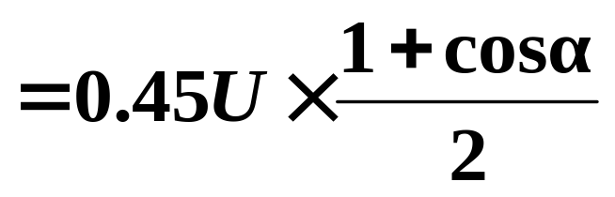
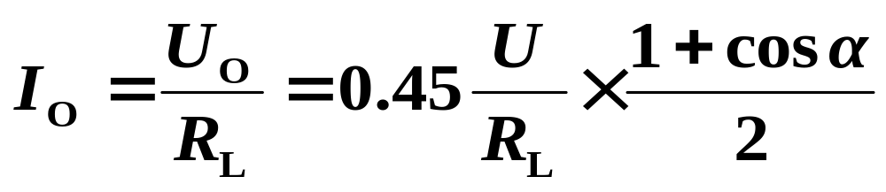
整流输出电压及电流的平均值
由公式可知：
改变控制角α，可改变输出电压U_{O}。

Slide 23
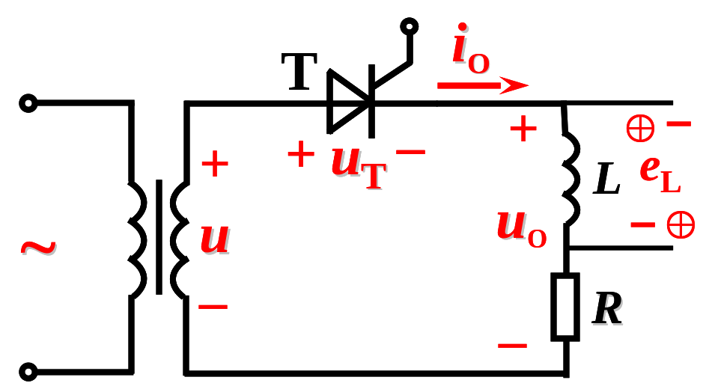
(2) 电感性负载与续流二极管
在电感性负载中 ,当晶闸管刚触发导通时，电感元件上产生阻碍电流变化的感应电动势, 电流不能跃变，将由零逐渐上升。
当电压 u 过零后,由于电感反电动势的存在，晶
闸管在一段时间内仍维持导通，失去单向导电作用。

Slide 24
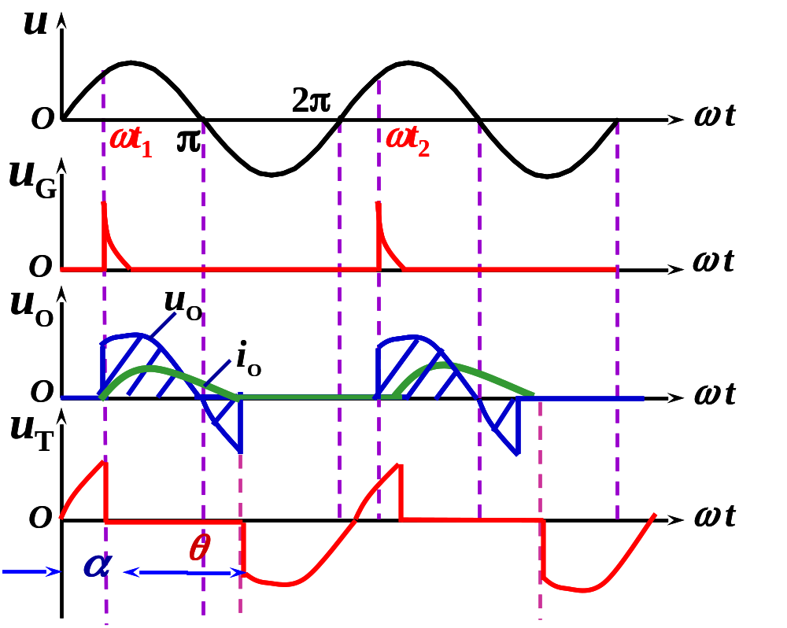
工作波形

Slide 25
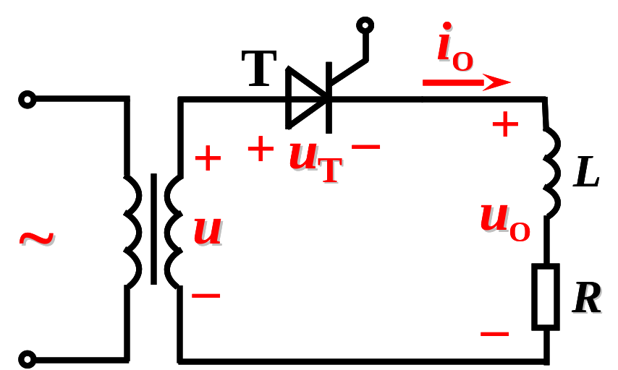
电感性负载(加续流二极管)
i_{O}
D
u> 0时：
D反向截止，不影响整流电路工作。
u < 0时：
D正向导通,晶闸管承受反向电压关断,电感元件L释放能量形成的电流经 D 构成回路(续流),负载电压 u_{O}波形与电阻性负载相同。

Slide 26
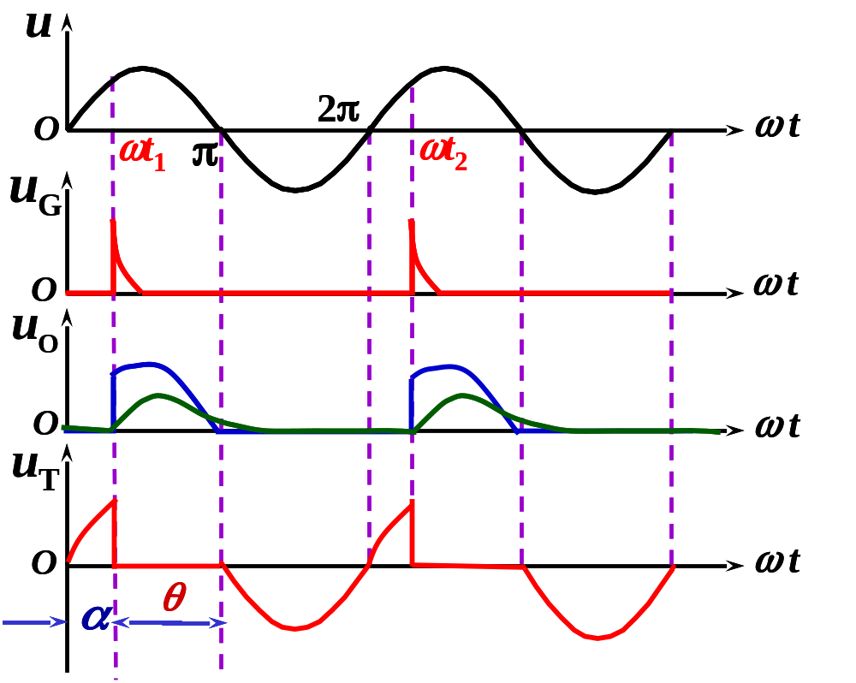


工作波形(加续流二极管)

Slide 27
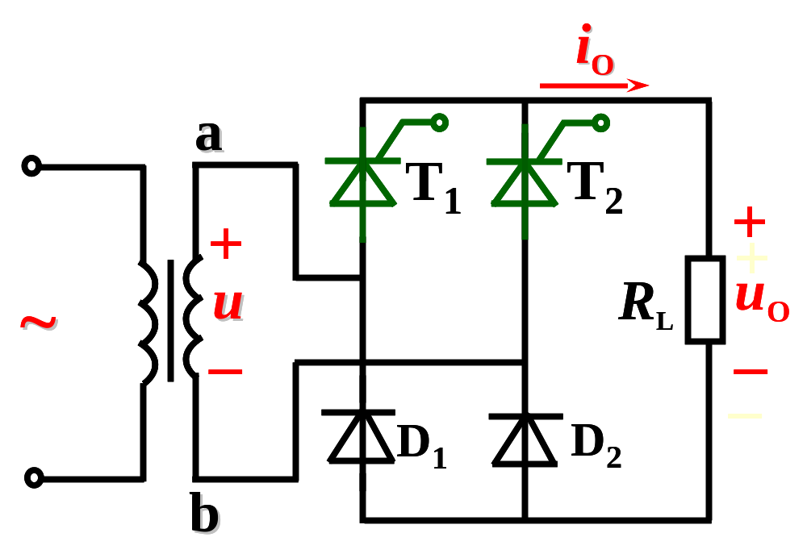
2. 单相半控桥式整流电路
(1) 电路
(2) 工作原理
电压u 为正半周时：
T₁和D₂承受正向
电压。T₁控制极加触发电压, 则T₁和D₂导
通, 电流的通路为
T₁、T₂ ⎯晶闸管
a
T₁
R_{L}
D₂
b
D₁、D₂⎯二极管
此时，T₂和D₁均承受反向电压而截止。

Slide 28

电压u 为负半周时：
T₂和D₁承受正向
电压。 T₂控制极加触发电压, 则T₂和D₁导
通，电流的通路为
b
T₂
R_{L}
D₁
a
此时，T₁和D₂均承受反向电压而截止。

Slide 29
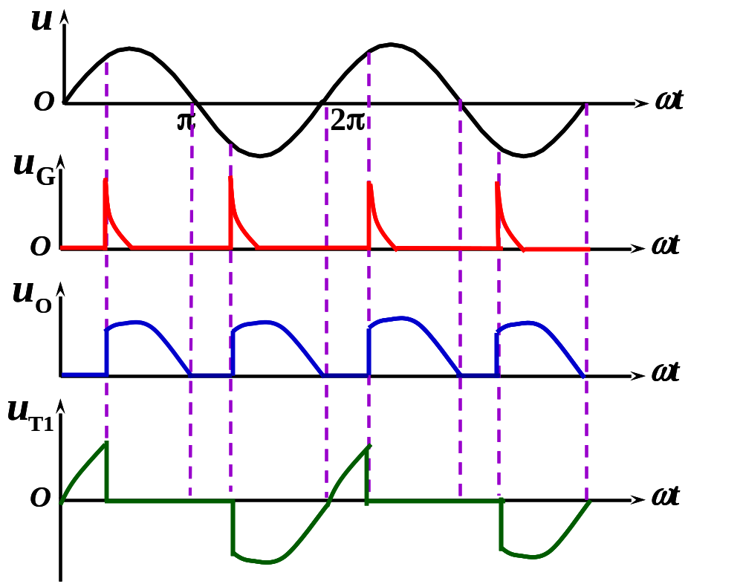
(3) 工作波形

Slide 30
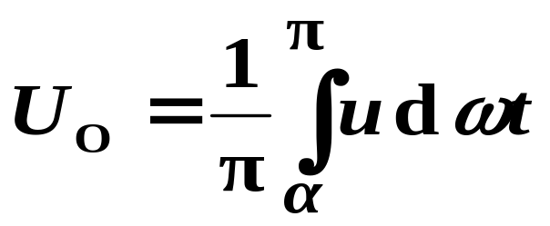
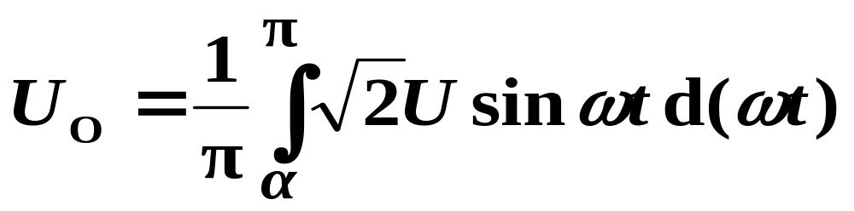
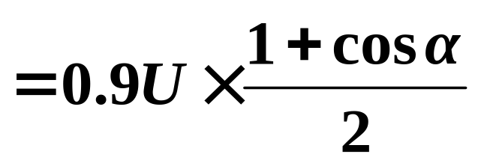
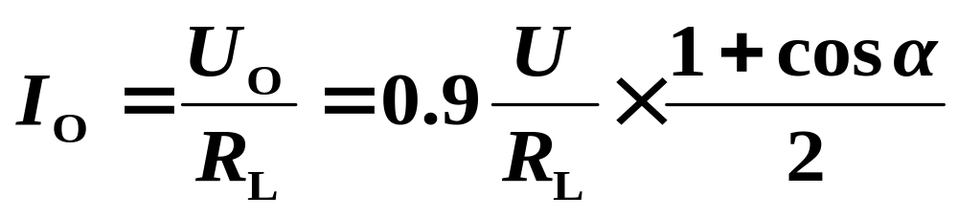
(4) 输出电压及电流的平均值

Slide 31
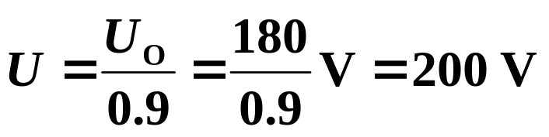
例1：有一纯电阻负载，需要可调的直流电源：电压 U_{O} = 0 ~ 180 V，电流 I_{O} = 0 ~ 6 A。现采用单相半控桥式整流电路，试求交流电压的有效值，并选择整流元件。
解：设晶闸管导通角 θ 为 180°(控制角 α = 0° )时，U_{O} = 180 V，I_{O} = 6 A，交流电压有效值
考虑到电网电压波动、管压降以及导通角常常到不了 180° 等因素，交流电压要比上述计算值适当加大 10% 左右，可取 220 V，因此可不用整流变压器，直接接到 220 V 的交流电源上。

Slide 32
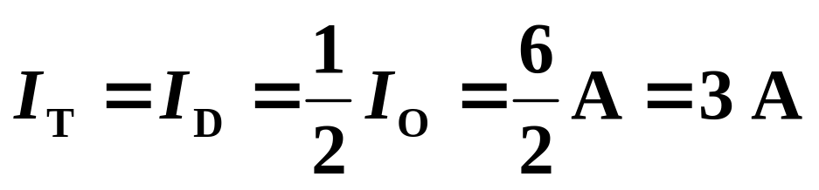
为保证晶闸管在出现瞬时过电压时不致损坏，通常根据下式选取晶闸管的U_{DRM}和U_{RRM} 。
U_{DRM}≥(2 ~ 3)U_{FM} = (2 ~ 3) × 310V = (620 ~ 930) V
U_{RRM}≥(2 ~ 3)U_{RM} = (2 ~ 3) × 310V = (620 ~ 930) V
因此，晶闸管可选用 KP5 ⎯7 型, 二极管可选用 2CZ5/300 型。

Slide 33
19.2.2 晶闸管的保护
晶闸管承受过电压、过电流的能力很差，这是它的主要缺点。 晶闸管的热容量很小，一旦发生过电流时，温度急剧上升，可能将PN结烧坏，造成元件内部断炉或开路。例如一只100A的晶闸管过电流为 400A 时，仅允许持续 0.02 s，否则将因过热而损坏； 晶闸管耐受过电压的能力极差，电压超过其反向击穿电压时，即使时间极短，也容易损坏。若正向电压超过转折电压，则晶闸管误导通，导通后的电流较大，使器件受损。

Slide 34
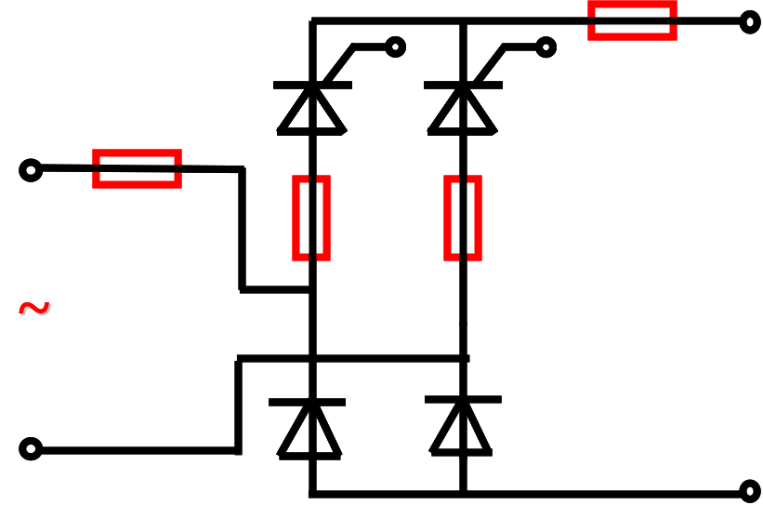
1. 晶闸管的过电流保护
(1) 快速熔断器保护
电路中加快速熔断器。当电路发生过电流故障时,它能在晶闸管过热损坏之前熔断，切断电流通路，以保证晶闸管的安全。
快速熔断器接入方式有三种，如下图所示。
接在输出端
接在输入端
与晶闸
管串联

Slide 35
(2) 过电流继电器保护
在输出端(直流侧)或输入端(交流侧)接入过电流继电器，当电路发生过电流故障时，继电器动作，使电路自动切断。
(3) 过电流截止保护
在交流侧设置电流检测电路，利用过电流信号控制触发电路。当电路发生过电流故障时，检测电路控制触发脉冲迅速后移或停止产生触发脉冲，从而使晶闸管导通角减小或立即关断。

Slide 36
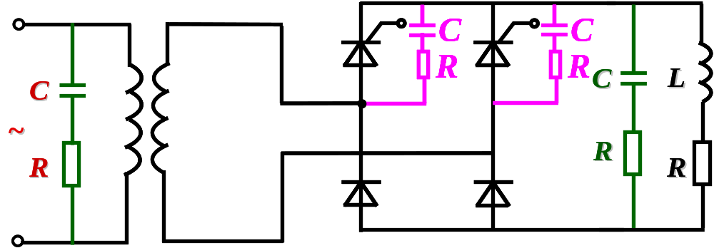
2. 晶闸管的过电压保护
(1) 阻容保护
利用电容吸收过电压。其实质就是将造成过电压的能量变成电场能量储存到电容中, 然后释放到电阻中消耗掉。
(2) 硒碓保护
晶闸管元件
的阻容保护
硒碓保护
(硒整流片)

Slide 37
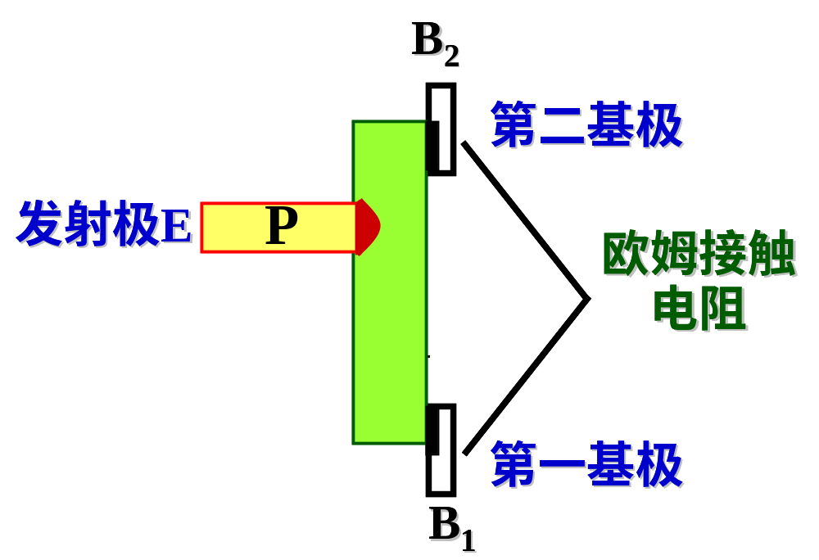
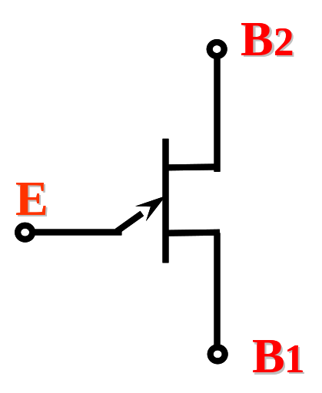
19.2.3 单结晶体管触发电路
1. 单结晶体管
(1) 结构
PN结
N型硅片
(a) 结构示意图
(b) 符号
单结晶体管结构示意图及其符号

Slide 38
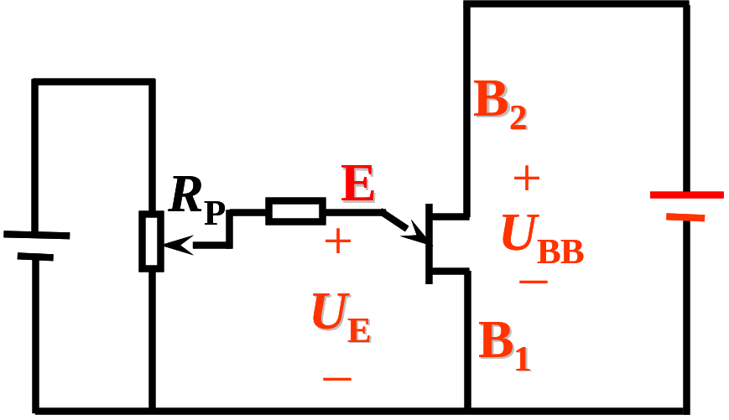
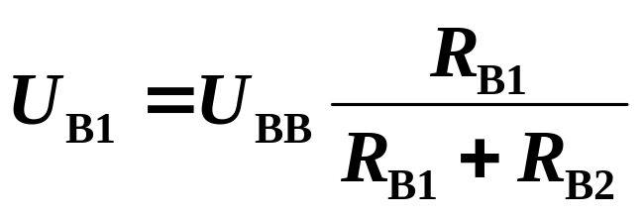


(2) 工作原理
由图可求得
R_{E}
η ⎯ 分压比(0.5~ 0.9)
U_{E} < η U_{BB}+U_{D} = U_{P} 时，
等效电路
PN结反偏，I_{E}很小；
U_{E} ≥U_{P}时，PN结正向导通， I_{E} 迅速增加。
U_{P} ⎯ 峰点电压
U_{D} ⎯ PN结正向导通压降
测量单结晶体管的实验电路

Slide 39

(3) 单结晶体管的伏安特性
峰点电压
U_{P}
P
U_{E}>U_{P}后，大量空穴注入基区，致使I_{E}增加,U_{E} 反而下降，出现负阻区。
V
谷点电压
U_{V}
I_{p}
I_{V}
负阻区
饱和区
截止区
U_{P}(峰点电压)：
单结晶体管由截止变为
导通所需发射极电压。。
U_{V}、I_{V}(谷点电压、电流):
维持单结晶体管导通的
最小电压、电流。

Slide 40

单结晶体管的特点
(1) U_{E} < U_{P}时单结晶体管截止，
U_{E} > U_{P}时单结晶体管导通，
U_{E} < U_{V}时恢复截止。
(2) 单结晶体管的峰点电压U_{P}与外加
固定电压 U_{BB}及分压比 η有关。对于分压比η 不同的管子，或者外加电压 U_{BB}的数值不同时，峰值电压 U_{P} 也就不同。
(3) 不同单结晶体管的谷点电压U_{V}和谷点电流 I_{V} 都
不一样。谷点电压在2 ~ 5V之间。常选用η 稍大一些， U_{V}稍小的单结晶体管，以增大输出
脉冲幅度和移相范围。

Slide 41

2. 单结晶体管触发电路
(1) 振荡电路
单结晶体管张弛振荡电路利用单结晶体管
的负阻特性及 RC 电路
的充放电特性组成频率可调的振荡电路。
(a) 单结晶体管张弛振荡电路

Slide 42
(2) 振荡过程分析
设通电前u_{C} =0。
接通电源U, 电容C经电阻 R充电。电容电压u_{C}逐渐升高。
当u_{C} ≥ U_{P}时,单结晶体管导通,
电容C放电,R₁上得到一脉冲电压。
u_{C}
U_{P}
U_{V}
u_{G}
ωt
U_{P}−U_{D}
ωt
电容放电至u_{C} ≤U_{V}时,单结晶体管重新关断,使u_{G}≈0。

Slide 43

注意：R 值不能选的太小，否则单结晶体管不能关断，电路亦不能振荡。
(b) 电压波形

Slide 44

(3) 单结晶体管触发的半控桥式整流电路
主电路
触发电路

Slide 45


① 整流削波

Slide 46




② 触发电路
③ 输出电压u_{L}

Slide 47
问 题 讨 论
1. 单结晶体管触发的可控整流电路中，主电路和触发
电路为什么接在同一个变压器上？
目的：保证主电路和触发电路的电源电压同时过零(即两者同步)，使电容在每半个周期均从零开始充电,从而保证每半个周期的第一个触发脉冲出现的时刻相同(即α角一样)，以使输出平均电压不变。
2. 触发电路中，整流后为什么加稳压二极管？
稳压管二极的作用：是将整流后的电压变成梯形波(即削波),使单结晶体管两端电压稳定在稳压二极管的稳压值上,从而保证单结晶体管产生的脉冲幅度和每半个周期产生第一脉冲的时间，不受交流电源电压变化的影响。

Slide 48
问 题 讨 论
3. 一系列触发脉冲中，为什么只有第一个起作用？
如何改变控制角α？
根据晶闸管的特性，它一旦触发导通，在阳极电压足够大的条件下,即使去掉触发信号,仍能维持导通状态。因此,每半个周期中只有第一个触发脉冲起作用。
改变充电时间常数即可改变控制角α。
控制角α 变化的范围称为移相范围。
4. 电压的调节
α
u_{L}
R
电容充电速度变慢

Slide 49

3. 应用举例
电瓶充电机电路
该电瓶充电机电路使用元件较少，线路简单，具有过充电保护、短路保护和电瓶短接保护。

Slide 50
工作原理
R₂ 、R_{P}、C、T₁ 、R₃ 、R₄ 构成了单结晶体管触发电路。
当待充电电瓶接入电路后，触发电路获得所需电源电压开始工作。

Slide 51
当电瓶电压充到一定数值时, 使得单结晶体管的峰点电压 U_{P} 大于稳压二极管 D_{Z} 的稳定电压，单结晶体管不能导通, 触发电路不再产生触发脉冲，充电机停止充电。

Slide 52
触发电路和可控整流电路的同步是由二极管D和电阻R₁来完成的。
交流电压过零变负后，电容通过D和R₁迅速放电。
交流电压过零变正后D截止，电瓶电压通过R₂ 、R_{P}
向C充电。改变R_{P}的值，可设定电瓶的初始充电电流。

Slide 53

19.3 逆变电路
能够实现DC-AC变换的电路称为逆变电路。
变频电路
变频电路的输入与输出均为交流，电路的输出电压u_{O}的幅值和频率f₀可单独或同时调节。
变频器一般作电源用，用于交流调速、感应加热、焊接、不间断电源及直流输电等。
逆变电路可采用不同的电力电子器件组成，本章只介绍可关断晶闸管逆变电路。

Slide 54


19.3.1 电压型单相桥式逆变电路
1.电路
3. u_{O}的波形
2.工作原理
令晶闸管T₁、T₃和T₂、T₄轮流导通。
改变晶闸管切换导通的时间即可改变输出电压的频率f₀。
当负载为感性时，因电流 i_{O}滞后于电压u_{O}，二极管可在晶闸管切换导通时将电感的储能反馈给电源，故称为反馈二极管。
二极管的作用:

Slide 55

19.3.2 电压型三相桥式逆变电路
1.电路
逆变电路
三相负载
2.工作原理
晶闸管T₁~T₆每隔60° 依次触发导通，每管导通180°，每一个60° 区间有三个晶闸管导通。
同一臂上的两个晶闸管不能同时导通。

Slide 56






晶闸管在一个周期内导通次序
导通区间
晶 闸 管 导 通 次 序
0~60°
60~120°
120~180°
180~240°
240~300°
300~360°
T₅ T₆ T₁
T₆ T₁ T₂
T₁ T₂ T₃
T₂ T₃ T₄
T₃ T₄ T₅
T₄ T₅ T₆
0~60°区间
60~120°区间
负载相电压
负载相电压

Slide 57


3. 负载相电压与线电压波形
相电压
线电压
相电压之间和线电压之间均相差120°。

Slide 58


19.3.3 正弦波脉宽调制
1.电路
电压比较器
控制电压
调制电压
2. 工作波形

Slide 59



19.4 交流调压电路
1.电路
2. 工作波形
3. 输出电压有效值

Slide 60

交流调光台灯的应用电路
交流调光台灯的应用电路

